Slide 1


Laporan Kerja Praktik PT BRI Persero Tbk
Rosi Ayu Wulandari | 2103151006
Bujang Trisna H | 2103151010
Akhmad Mehisa N | 2103151029

Slide 2
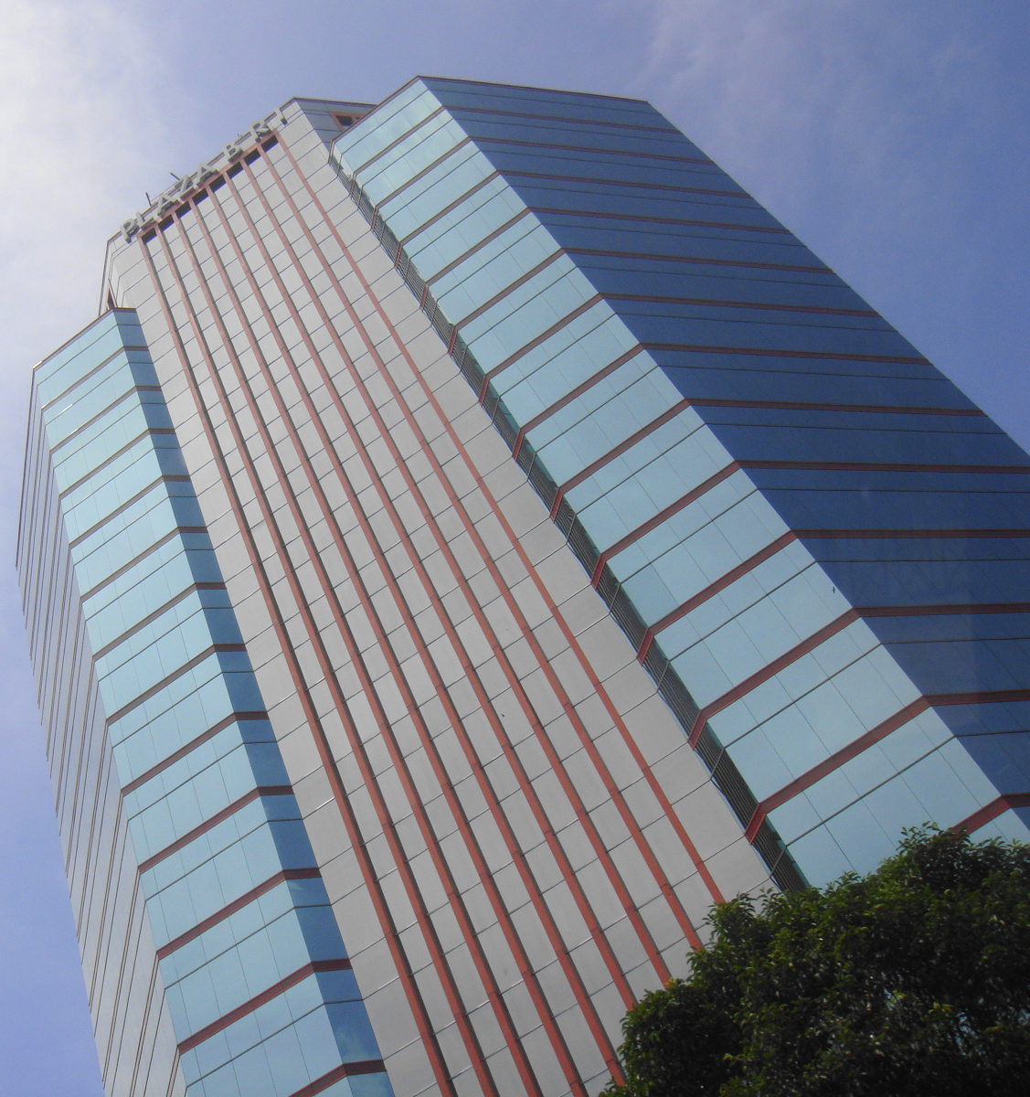
Profil
PT BRI Persero Tbk
Salah satu bank milik pemerintah terbesar di Indonesia
Notes:
Jelasin BRI dan di bagian mana kita KP

Slide 3
BRI Ritel dan Briguna
Mengklarifikasi seluruh data kredit bank di kantor cabang
Melakukan pengelolaan data
Melaporkan kinerja ritel bisnis seluruh kantor cabang
Notes:
Jelasin Ritel ya

Slide 4
Kegiatan Selama Kerja Praktik
Belajar mengenai perbankan khususnya pada bagian Ritel Bisnis
Apel dan do’a pagi
Ramah tamah
Pengajian rutin bulanan
Pengerjaan proyek Aplikasi
Notes:
Kita ngapian aja di sana

Slide 5
Proyek Aplikasi

Slide 6
Permasalahan
Kegiatan dalam rekapitulasi data yang dilakukan masih menggunakan cara yang manual. Hal ini mengakibatkan perlu waktu untuk mengerjakannya sehingga perlu waktu untuk pengerjaannya. Dari perngerjaan yang manual juga dapat mengakibatkan perbedaan nilai desimal pada angka sehingga data dirasa kurang valid.
Dari permasalahan tersebut, diperlukannnya suatu aplikasi yang mudah diakses dan bisa melakukan rekapitulasi data secara otomatis setiap harinya.

Slide 7
Solusi
Untuk mempermudah dan mempercepat proses pengelolaan data laporan, kami membuat sebuah aplikasi berbasis web sistem informasi pengelolaan data harian Ritel Bisnis dan Briguna. Dengan menyediakan fitur untuk mengambil data dari format file excel pada setiap proses peng-upload-an data. Fitur tersebut dirasa cukup efektif karena tidak perlu menginputkan satu persatu data.

Slide 8
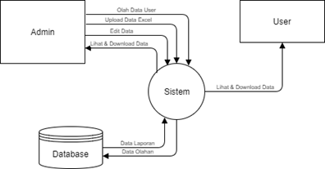
Rancangan Sistem

Slide 9
Hasil Percobaan

Slide 10
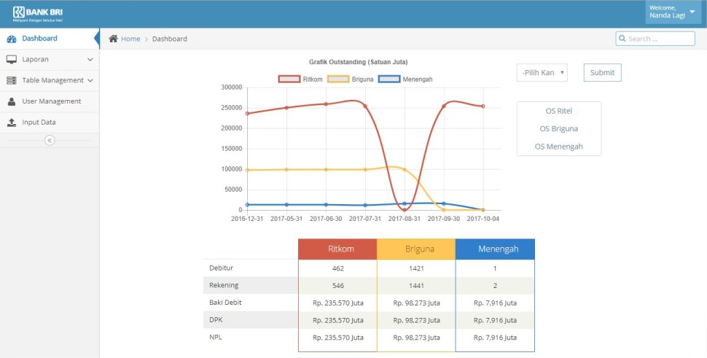
Dashboard

Slide 11
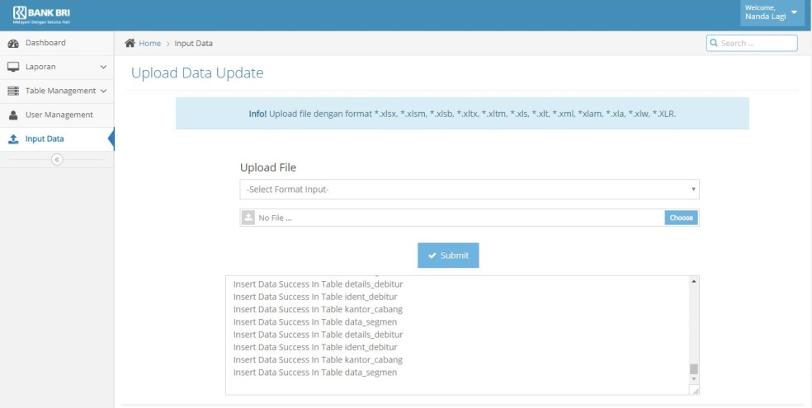
Input Data

Slide 12
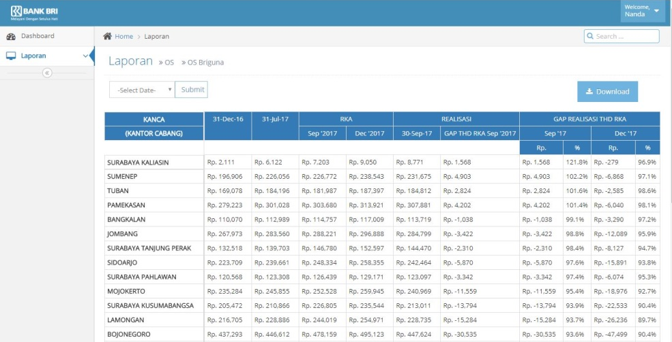
Laporan

Slide 13
Demo Aplikasi

Slide 14
Terima Kasih!
Apa ada pertanyaan?

